Slide 1
Izzivi v šolskih knjižnicah: chat GPT
Maja Marija Marovt

Slide 2
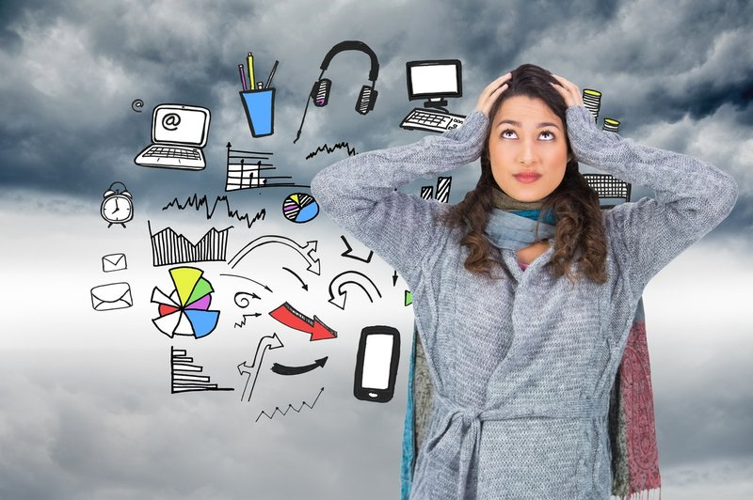
Digitalna doba
Računalniki
Internet
COBISSlib
chatGPT
vir: internet
vir: internet

Slide 3
Chat GPT
Je računalniški program, s katerim lahko klepetaš
Razume kontekst našega pogovora
Napake popravi sam
Zavrača neprimerne ukaze
Se uči in znanje prenaša v naslednji odgovor
vir: internet

Slide 4
Uporaba v izobraževanju
Ustvarjanja vprašanj po Bloomovi taksonomiji
Pomoč pri birokraciji (načrtovanje dogodkov, pisanje vabil in obvestil staršem, zapiše povzetke zapisnikov in podobno)
Pomoč pri učenju, izboljšanje pisanja besedil, izboljšanje besednega jezika, učenje novega jezika in podobno.

Slide 5
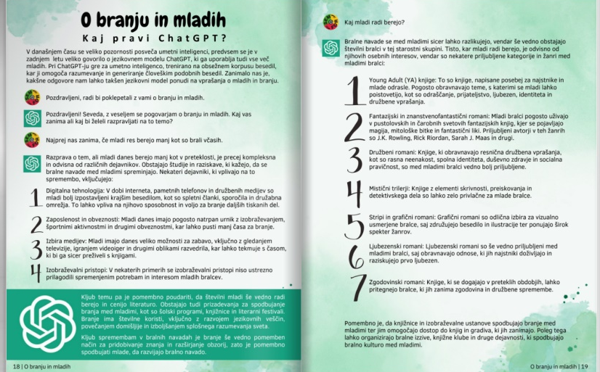
Uporaba v knjižničarstvu
V reviji Semafor, številka 4, izdana v novembru 2023, so chat GPT spraševali o branju in mladih
Priporočilni seznami za branje
Priprava KIZ ure
Iskanje informacij in raziskovanje
Ideje za spodbujanje branja in obisk šolske knjižnice

Slide 6
Primeri uporabe
Pomagal mi je sestaviti KIZ uro za 5. razred, kjer smo obravnavali slovenske sodobne pesnike.
Predstavil mi je nekaj primerov začetka tega predavanja.
Pomoč pri programu COBISS lib.
Predlogi tem za raziskovanje v šolskem knjižničarstvu.

Slide 7
Pa poskusimo
https://chat.openai.com/

Slide 8
viri
Slika 1:
https://www.nbgcreator.com/vesti/clanak/prednosti-digitalnog-poslovanja
Slika 2:
https://govorise.metropolitan.si/zanimivosti/4-trenutki-zaskrbljenosti-ki-nam-jih-je-prinesla-digitalna-doba/
Slika 3:
https://en.wikipedia.org/wiki/ChatGPT

Slide 9
Hvala za vašo pozornost!

